Slide 1
자기소개
김태현

Slide 2
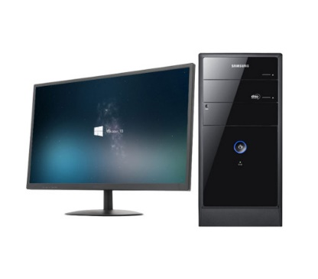
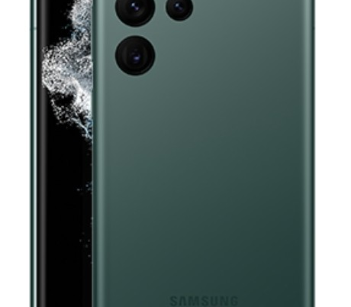
장비
DESKTOP
Intel(R) Core(TM) i7-4790K CPU @ 4.00GHz 4.00 GHz
PHONE
Galaxy S22 Ultra

Slide 3
취미
40%
60%
유튜브 보기
음악감상
스포츠 채널, 과학채널 위주로 보고 드라마나 영화는 잘 보지 않음
대부분 다양하게 좋아하지만 클래식이나 재즈는 좋아하지 않음

Slide 4
좌우명
Don’t be afraid your fears.
They’re not there to scare you.
They’re there to let you know that
Something is worth it.
당신의 두려움을 겁내지 마라.
그것은 당신을 겁주려고 온 것이 아니라,
무언가가 가치가 있다는 것을
알려주기 위해 존재하는 것이다.

